Slide 1
软件工程概述
系部：信息工程系｜课程名称：《软件工程》
主讲教师：周建儒

Slide 2
Contents
1 软件与软件危机
2 软件工程
3 软件生存周期

Slide 3

PART 1
软件与软件危机

Slide 4
1.1 软件的定义及其特点
1.软件的定义
软件是计算机中与硬件相互依存的另一部分，软件包括程序、数据及其相关文档的完整集合。
程序是按事先设计的功能和性能要求执行的指令序列
软件
程序
数据
文档
数据是使程序能够正确地处理信息的数据结构
文档是与程序开发、维护和使用有关的图文资料

Slide 5
1.1 软件的定义及其特点
2. 软件具有下列特点：
是逻辑产品，具有抽象性
生产与硬件不同
与社会因素的关联性
软件
软件缺陷检测的困难性
仍未摆脱手工开发方式
软件维护的复杂性
软件对环境的依赖性

Slide 6
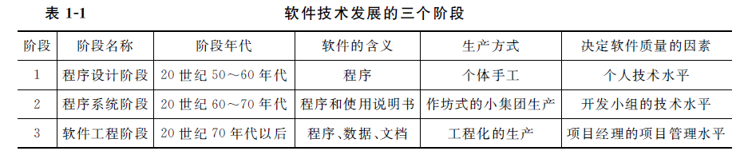
1.2 软件的发展及其分类
1.软件技术的发展
程序设计
程序系统
软件工程
Notes:
单击“程序设计”会触发动画，第一次单击出现动画，第二次单击则消失动画。
单击“程序系统”会触发动画，第一次单击出现动画，第二次单击则消失动画。
单击“软件工程”会触发动画。

Slide 7
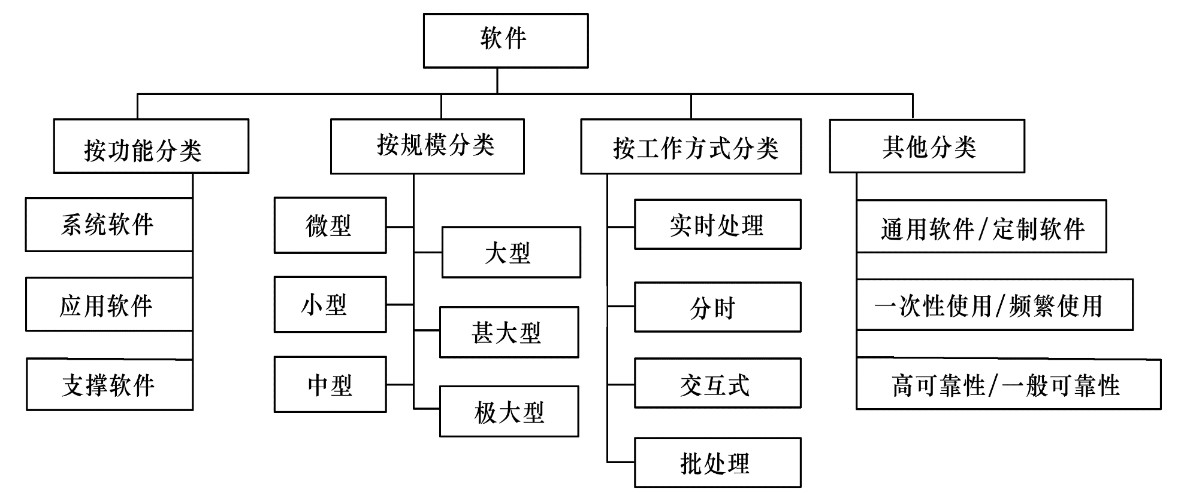
1.2 软件的发展及其分类
2.软件的分类
Notes:
单击“软件的分类”会触发动画。

Slide 8
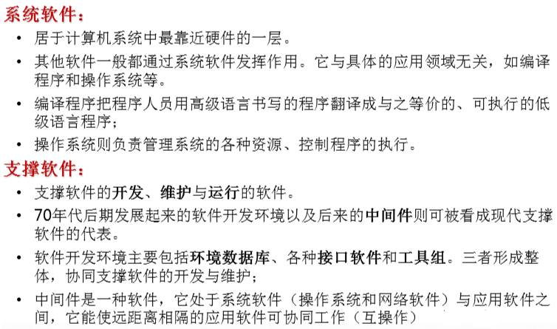
1.2 软件的发展及其分类
2.软件的分类
应用软件:
特定应用领域专用的软件。
Notes:
单击“软件的分类”会触发动画。

Slide 9
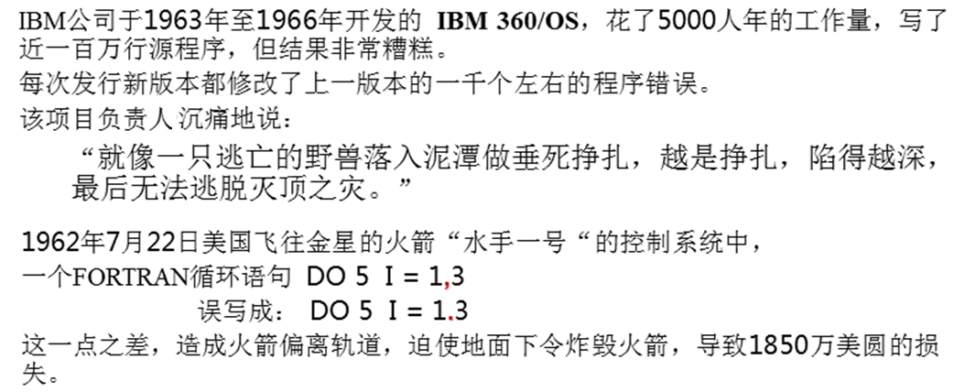
1.3 软件危机

Slide 10
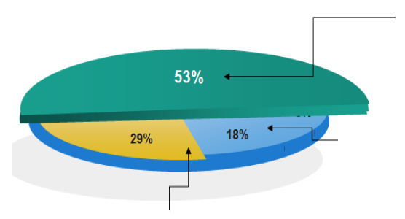
1.3 软件危机
对9000个软件项目进行调研分析
延期的/超过预算的
被撤销的
成功的

Slide 11
1.3 软件危机
软件危机：计算机软件在开发和维护过程中遇到的一系列严重问题。
1. 软件危机的主要表现
（1）软件不能满足用户的需求。
（2）软件开发成本严重超标，开发周期大大超过规定日期。
（3）软件质量难于保证，可靠性差。
（4）软件难于维护。
（5）软件开发速度跟不上计算机发展速度。

Slide 12
1.3 软件危机
2. 软件危机产生的原因
（1）忽视软件开发前期的调研和需求分析工作。
（2）缺乏软件开发的经验和有关软件开发数据的积累，使得开发计划很难制定。
（3）开发过程缺乏统一的、规范化的方法论指导。
（4）忽视与用户、开发组成员间的及时有效的沟通。
（5）文档资料不规范或不准确。导致开发者失去工作的基础，管理者失去管理的依据。
（6）没有完善的质量保证体系。

Slide 13
1.3 软件危机
3. 软件危机解决途径
要解决软件危机问题，需要采取以下措施：
（1）使用好的软件开发技术和方法。
（2）使用好的软件开发工具，提高软件生产率。
（3）有良好的组织、严密的管理，各方面人员相互配合共同完成任务。
为了解决软件危机，既要有技术措施（好的方法和工具），也要有组织管理措施。软件工程正是从技术和管理两方面来研究如何更好地开发和维护计算机软件的。

Slide 14

PART 2
软件工程

Slide 15
2.1 软件工程的定义和目标
为了克服软件危机，1968年10月在北大西洋公约组织（NATO）召开的计算机科学会议上，Fritz Bauer首次提出“软件工程”的概念。
按工程化的原则和方法组织软件开发工作是有效的，是摆脱软件危机的一条主要出路。
软件工程的主要思想是强调软件开发过程中应用工程化原则的重要性。软件工程的目标是实现软件的优质高产。软件工程的目的是在经费的预算范围内，按期交付出用户满意的、质量合格的软件产品。
软件工程：应用计算机科学理论和技术以及工程管理原则和方法，按预算和进度，实现满足用户要求的软件产品的定义、开发、发布和维护的工程或进行研究的学科。

Slide 16
2.2 软件工程的基本原理
著名软件工程专家Boehm提出。
（1）用分阶段的软件生存周期计划进行严格的质量管理。
（2）坚持进行阶段评审。
（3）实行严格的产品控制。
（4）采用现代程序设计技术。
（5）软件工程结果应能清楚地审查。
（6）开发小组的人员应该少而精。
（7）承认不断改进软件工程实践的必要性。

Slide 17
2.3 软件工程的3要素
软件工程的3要素是方法、工具和过程。
1.方法：是完成软件开发任务的技术方法。
2.工具：为方法的运用提供自动化或半自动化的软件支持环境。
3.过程：也称软件过程，规定了完成任务的工作阶段、工作内容、产品、验收步骤和完成准则，是各种方法和工具的黏合剂。
Notes:
单击“程序设计”会触发动画，第一次单击出现动画，第二次单击则消失动画。
单击“程序系统”会触发动画，第一次单击出现动画，第二次单击则消失动画。
单击“软件工程”会触发动画。

Slide 18
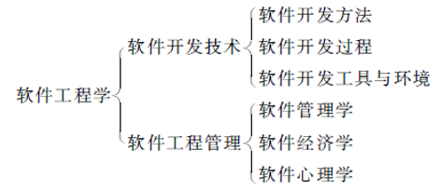
2.4 软件工程的研究内容
软件工程学研究的主要内容
Notes:
单击“程序设计”会触发动画，第一次单击出现动画，第二次单击则消失动画。
单击“程序系统”会触发动画，第一次单击出现动画，第二次单击则消失动画。
单击“软件工程”会触发动画。

Slide 19
主讲教师：周建儒

